Slide 1





全国公开课系列———
地量低价？
找龙虎受伤主力
经传投研
张明科
课程日期
执业编号
投资顾问
A1120619100001
基金从业
A20250629000895

Slide 2
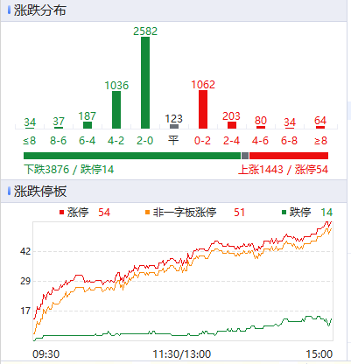
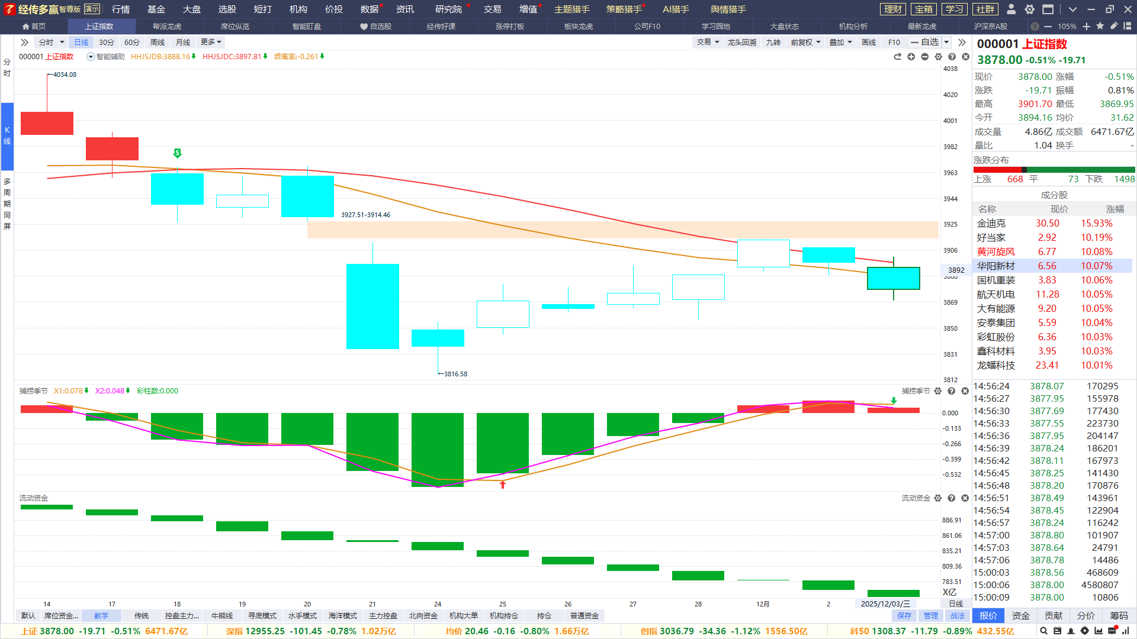
大盘及市场节奏
两市总成交1.66 万亿，增量765多亿，要持续放量才好补上方缺口；
操作思路：开盘半小时缩量，冲高回落就卖；
龙虎在调整首日依然选择大幅度流进，一定要密切关注其炒作动向

Slide 3
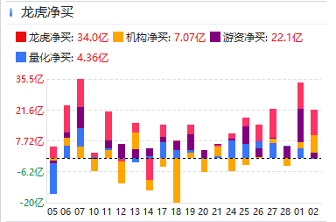
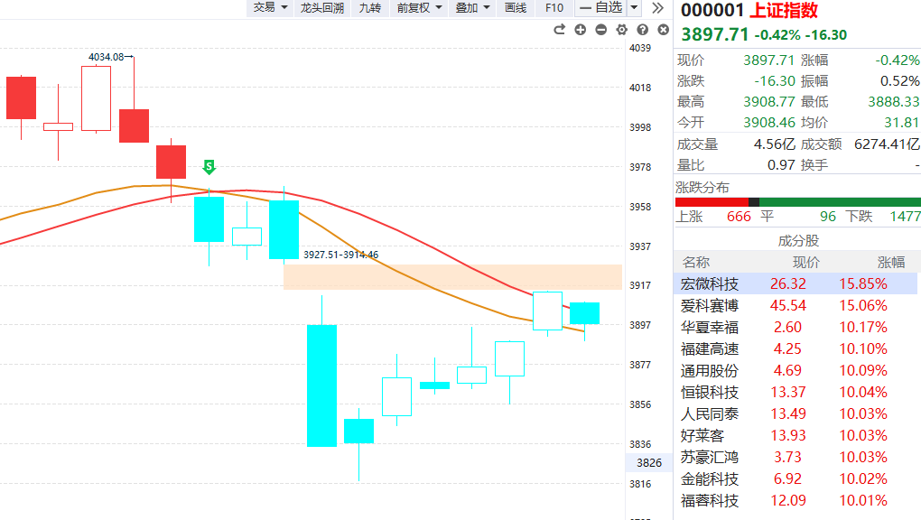
哪个部分最具价值？
 | 大多数人正确 | 大多数人错误
我们正确 | 1 | 2
我们错误 | 3 | 4
大跌+调整，不改游资进攻趋势
想收获远超市场平均收益？不是人云亦云，而要跟最强者走！

Slide 4
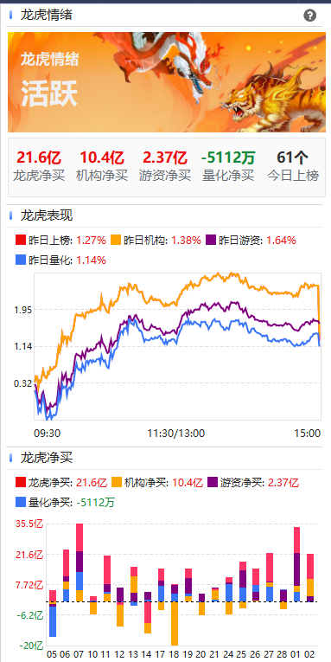
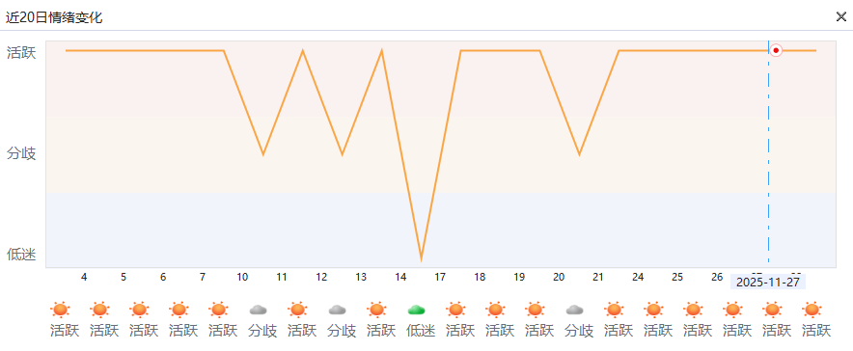
龙虎炒作情绪活跃
涨跌停的背后，是游资机构的短线推动为主，
龙虎情绪活跃代表龙虎进攻意见统一，炒作溢价能力强。
情绪3~5日活跃反映进攻性好，一两日不活跃不影响

Slide 5
盘前消息看点
序号 | 消息简要 | 具体消息 | 相关个股/解读
1 | LME金属期货收盘普涨 铜锡均创近年新高 | LME期铜上涨2.72%，报11448美元/吨，创收盘新高。 LME期锡上涨4.92%，报 hk40750 美元/吨，创2022年4月以来新高。 | 铜：北方铜业、江西铜业、云南铜业、铜陵有色 锡：锡业股份、华锡有色、兴业银锡
2 | 2025培育钻石产业大会5日召开 | 2025培育钻石产业大会将于12月5日至6日在郑州举办。集中签约也是大会的主要成果之一。大会现场预计签约入驻产业链各类项目30个，总投资额不低于150亿元，基本覆盖了培育钻石的全产业链 。此外，现场还有《2025培育钻石产业发展报告》发布。 | 培育钻石：黄河旋风、沃尔德、四方达、力量钻石
3 | 2025创新药高质量发展大会7日召开 | 2025创新药高质量发展大会将于12月7日（本周日）9:00在广州召开，会议将发布2025年《国家基本医疗保险、生育保险和工伤保险药品目录》和2025年《商业健康保险创新药品目录》。同时，为进一步增进社会对目录调整的了解，国家医保局拟于12月9日（周二）9:30举办2025年医保药品目录解读活动。 | 创新药：广生堂、舒泰神、联环药业、昂利康、昭衍新药
4
5

Slide 6
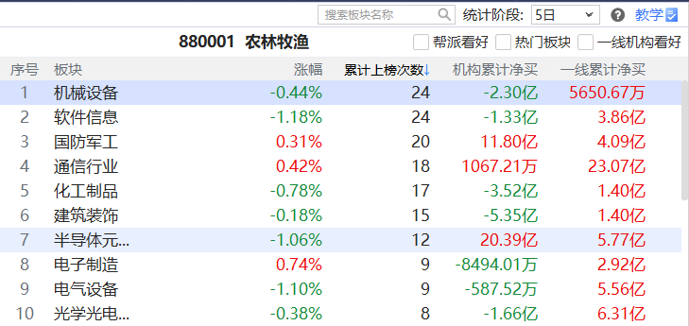
板块看点-龙虎
短打-席位密码-板块龙虎：龙虎累计上榜次数靠前，
游资机构扎堆炒作，易诞生超强势个股/热点
行业：机械设备、软件信息、军工、通信、化工
主题：机器人、AI应用、石油化工、十五五-商业航天

Slide 7

紫旗回档战法
资金：近10天出龙虎紫旗
(龙虎榜净买入，且有机构参与）
1
紫旗回档示意图
趋势：智能辅助线
跌破辅助线则为战法结束
2
3
买卖点：金叉死叉
有其他资金支持更好
追求进攻型龙虎，拉升调整后的潜力爆发波段

Slide 8



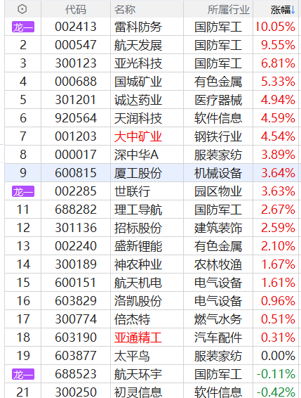
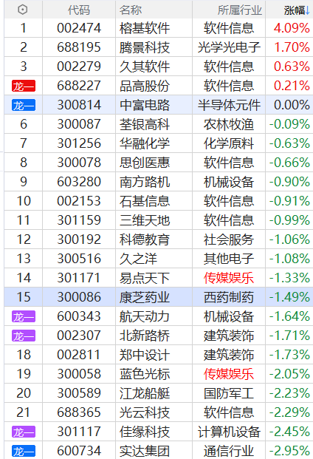
选股条件
盘中
盘后
选择紫旗（机构版以上），寻找金叉「进攻」初期的节奏
直接选「紫旗回档」，死叉3天以上，等待回档的「潜力」股
11月30

Slide 9
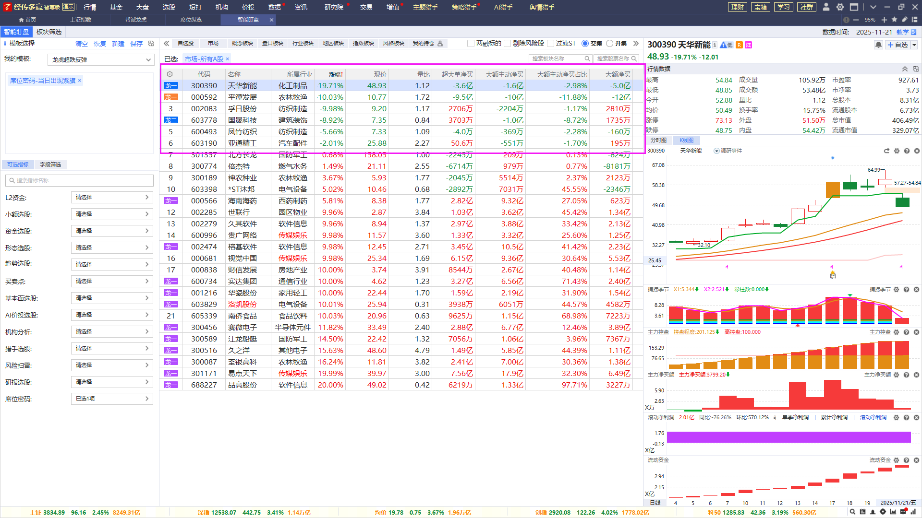
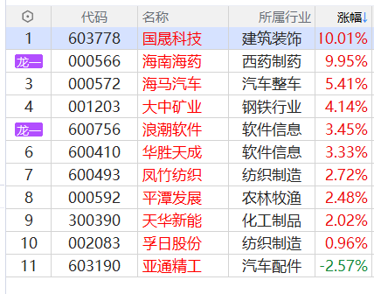
龙虎主力受伤
破位后三天内出金叉，依然值得考虑

Slide 10
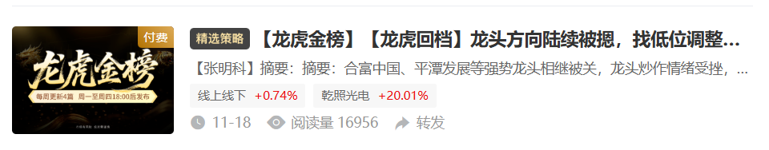
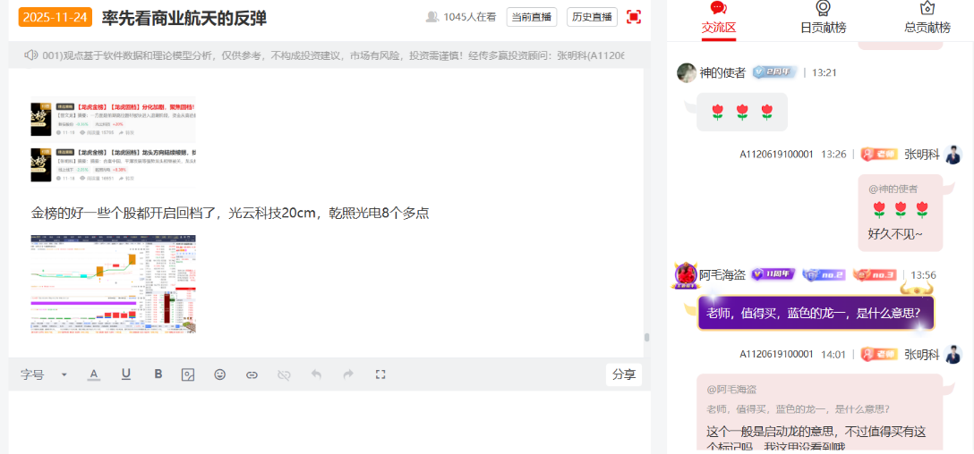
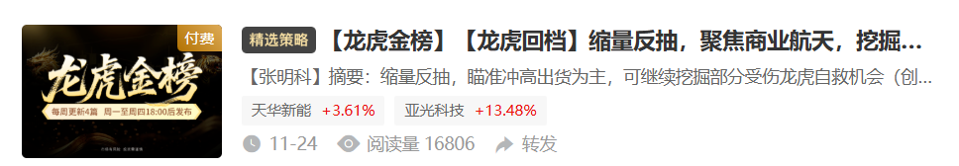
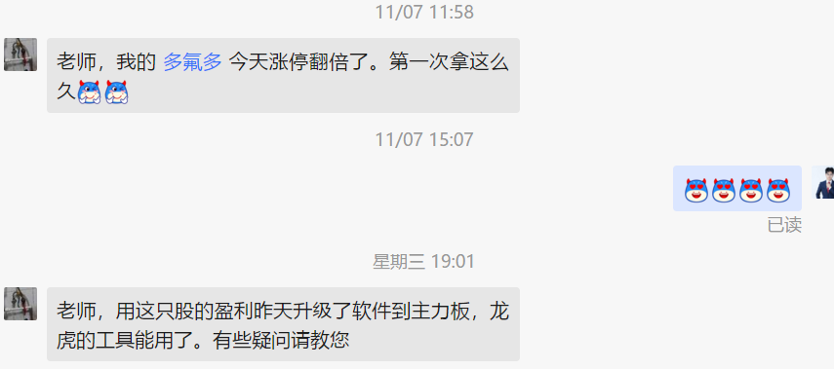
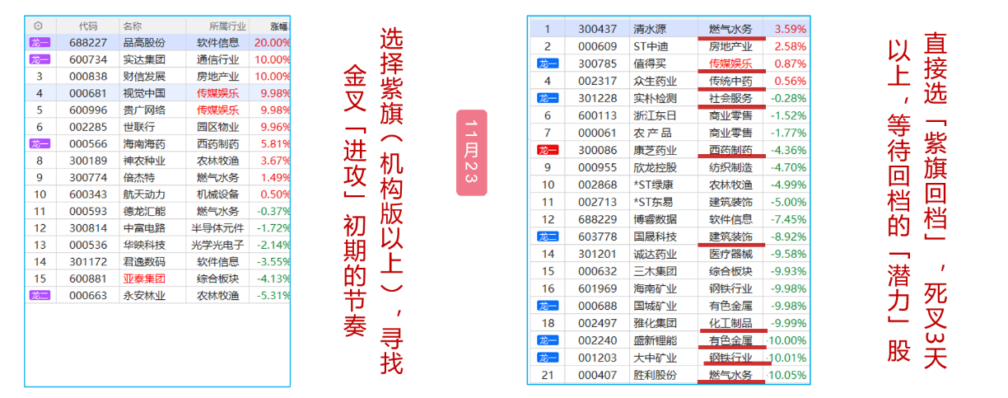
近期龙虎回档表现
学习+果断操作+耐心持股=迈向游资

Slide 11
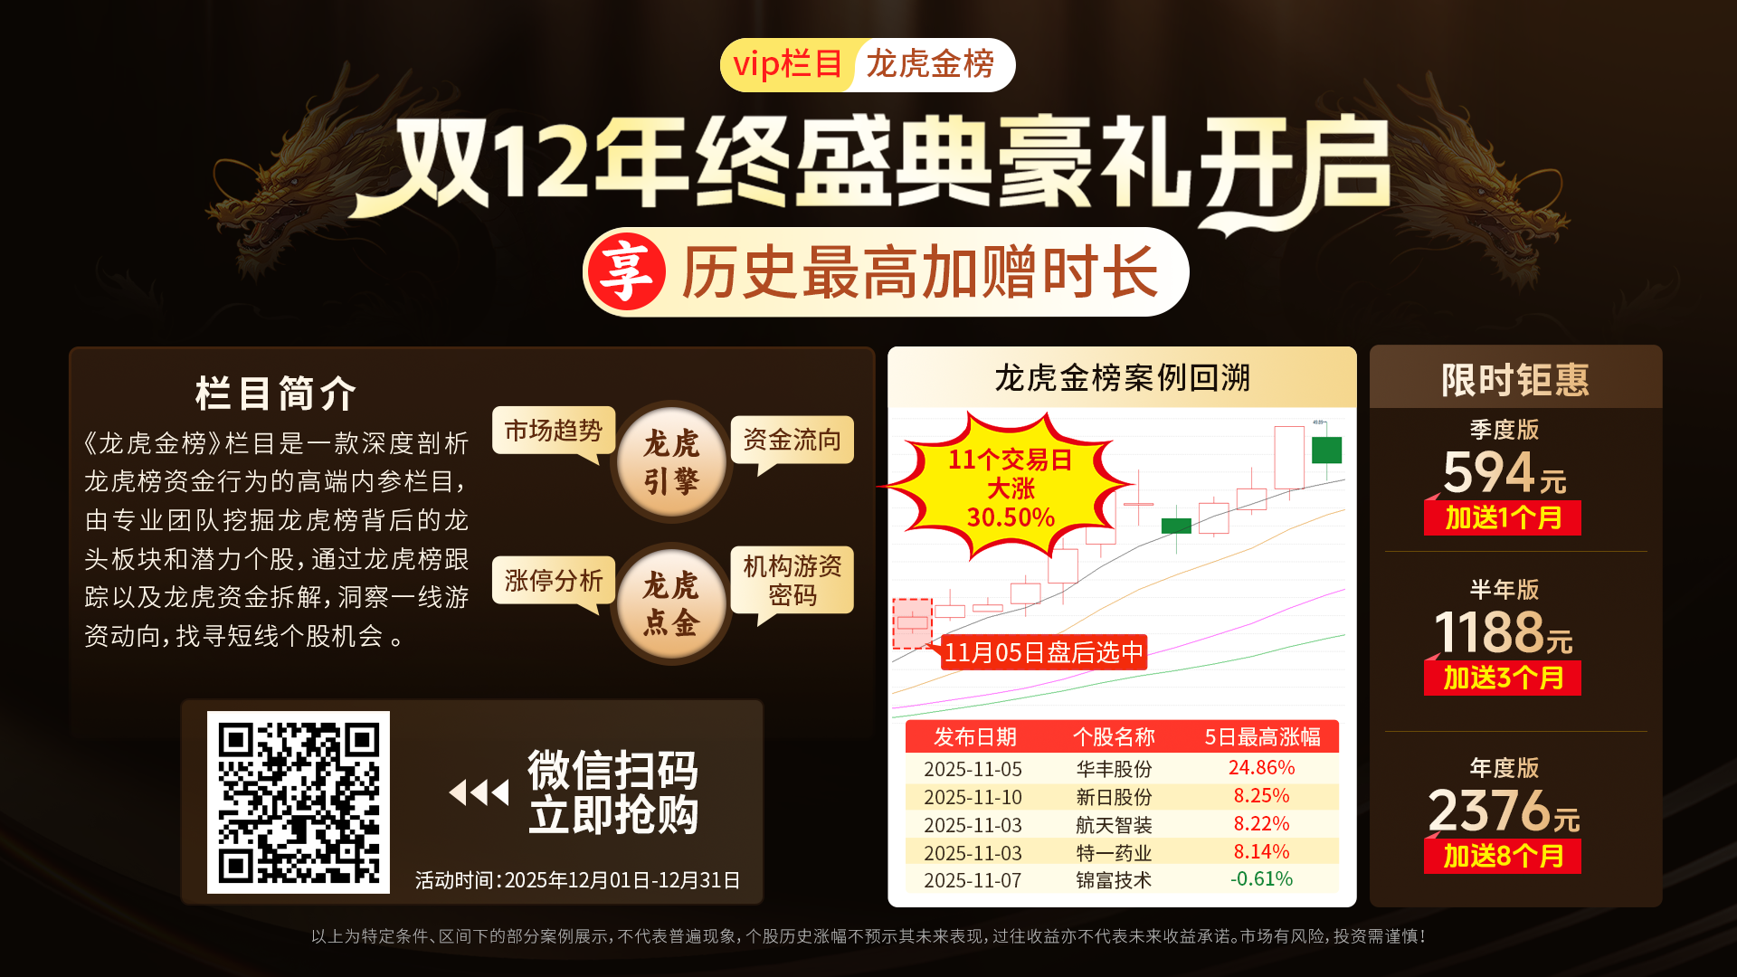
Notes:
https://neican.n8n8.cn/vip-column-h5/column-detail/6

Slide 12
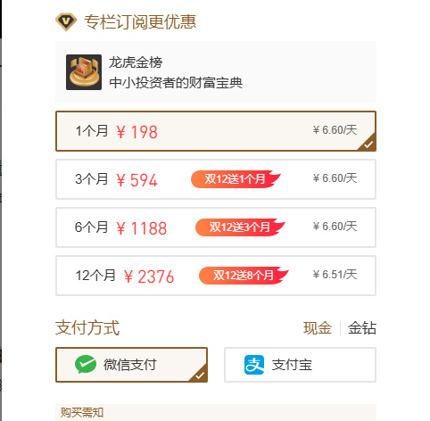
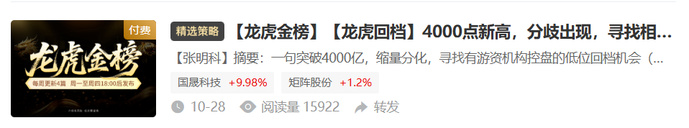
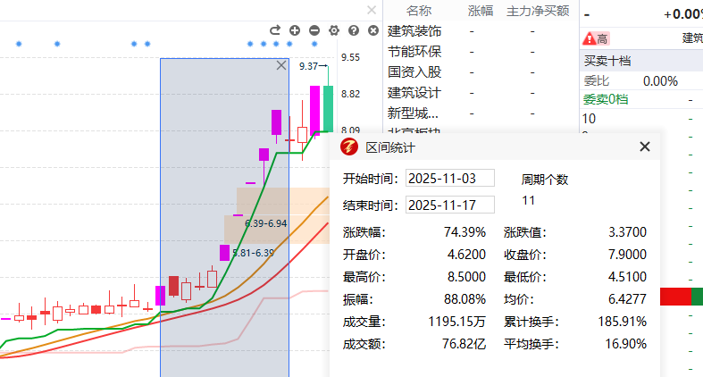
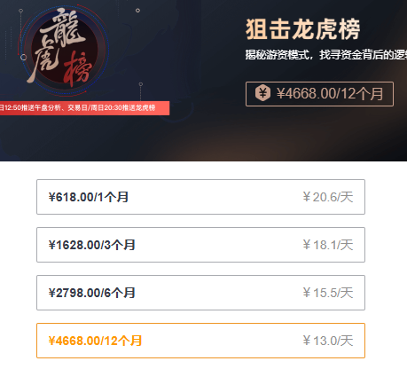
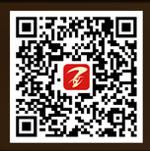
龙虎金榜
市场同类产品
扫码订阅《龙虎金榜》，畅享一周4篇（每篇2个龙虎标的）内容策略服务，助力挖掘更多强势龙虎方向！

Slide 13

Notes:
https://a1.n8n8.cn/pc-page/lhtj?open=renewal&pageId=400000980

